Slide 1
Об установлении размера платы за содержание жилого помещения на территории городского округа Заречный с 01.04.2024 по 31.03.2025

Slide 4
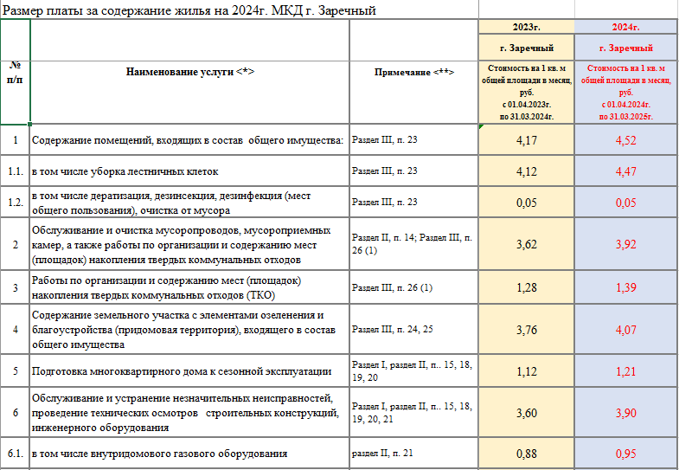

Slide 5
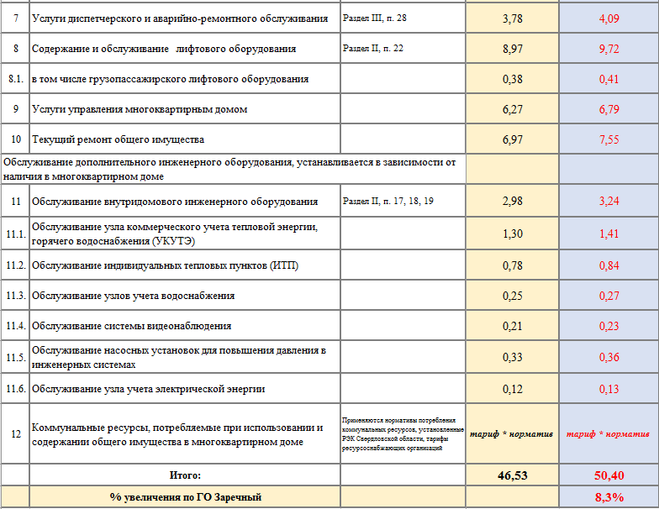

Slide 7
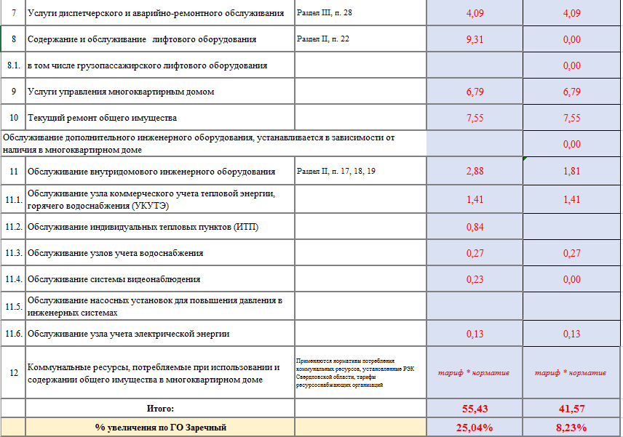

Slide 8
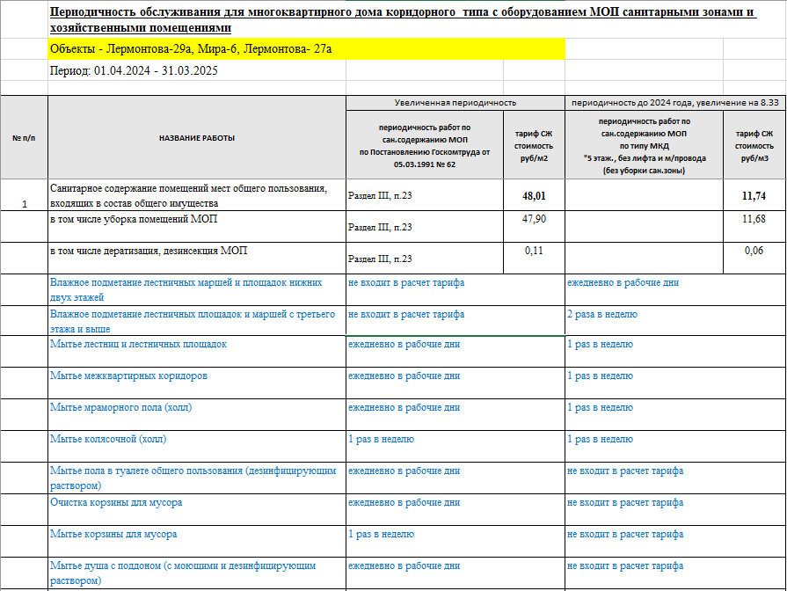

Slide 9
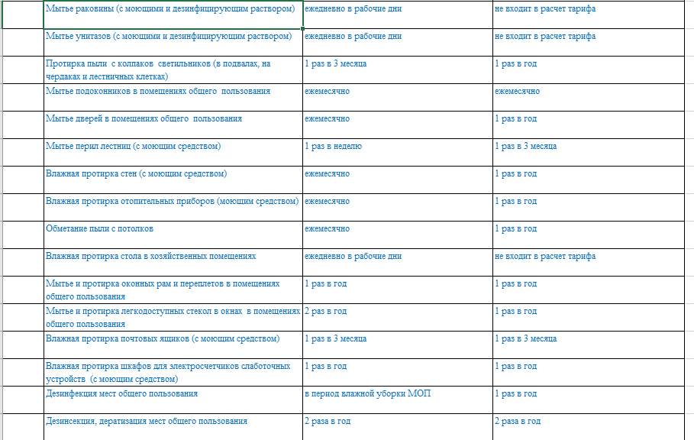

Slide 10
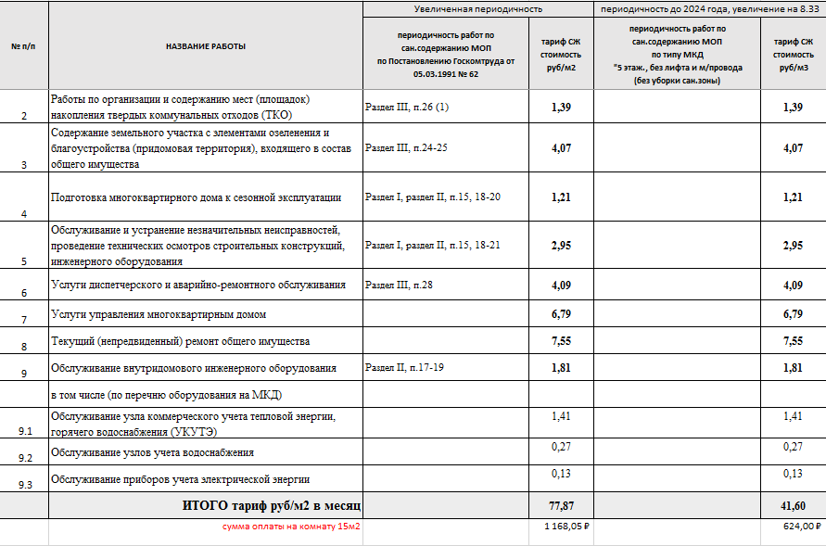

Slide 11
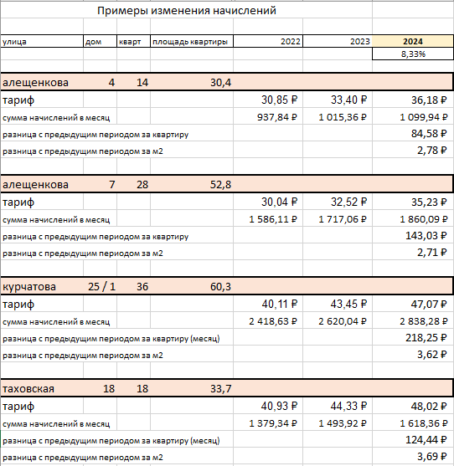

Slide 12
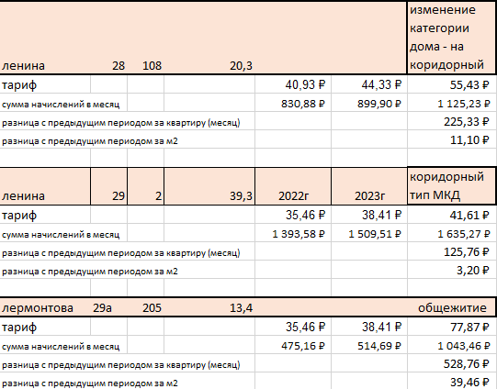

Slide 13
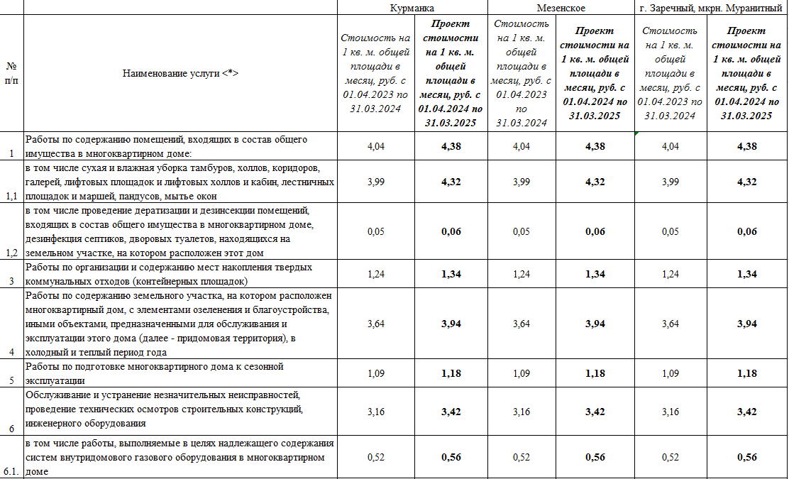

Slide 14
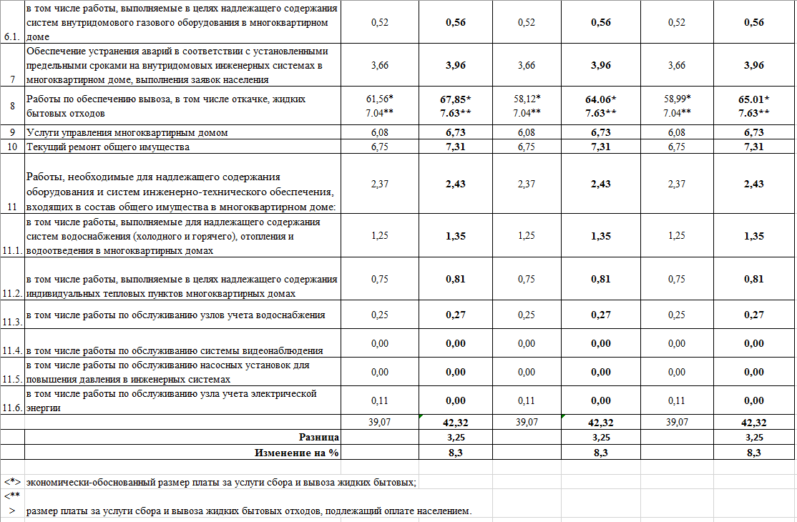

Slide 15
Примеры из квитанций при росте платы за содержание жилья по сравнению с уровнем 2023 года
№ п/п |  | Адрес | Площадь, кв.м. | Тариф 2023, руб./кв.м. | Начислено, руб. | Тариф на 2024, руб./кв.м. | Начислено, руб. | Разница, руб.
1 | 1 комн. | д. Курманка, ул. Юбилейная, д.8, кв.9 (газ) | 31,7 | 39,07 | 1238,52 | 42,32 | 1341,54 | 103,03
2 | 2 комн. | д. Курманка, ул. Юбилейная, д.7, кв. 5 (газ) | 41,9 | 39,07 | 1637,03 | 42,32 | 1773,21 | 136,18
3 | 3 комн. | д. Курманка, ул. Юбилейная, д.6, кв. 2 (газ) | 52,2 | 39,07 | 2039,45 | 42,32 | 2209,10 | 169,65
4 | 1 комн. | с. Мезенское, ул. Новая, д. 19, кв. 2 | 33,3 | 38,55 | 1283,72 | 41,76 | 1390,61 | 106,89
5 | 2 комн. | с. Мезенское, ул. Строителей 23, кв. 5 | 41,5 | 38,55 | 1599,83 | 41,76 | 1733,04 | 133,22
6 | 3 комн. | с. Мезенское, ул. Новая, д. 20, кв. 10 (газ) | 50,3 | 39,07 | 1965,22 | 42,32 | 2128,70 | 163,48
7 | 1 комн. | ул. 50 лет ВЛКСМ, д. 13, кв. 11 (газ) | 30,1 | 39,07 | 1176,01 | 42,32 | 1273,83 | 97,83
8 | 2 комн. | ул. 50 лет ВЛКСМ, д. 10, кв. 5 (газ) | 43,1 | 39,07 | 1683,92 | 42,32 | 1823,99 | 140,08
9 | 3 комн. | ул. 50 лет ВЛКСМ, д. 8, кв. 8 | 61,6 | 38,55 | 2374,68 | 41,76 | 2572,42 | 197,74

